Slide 1

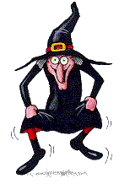
October 31st

Slide 2
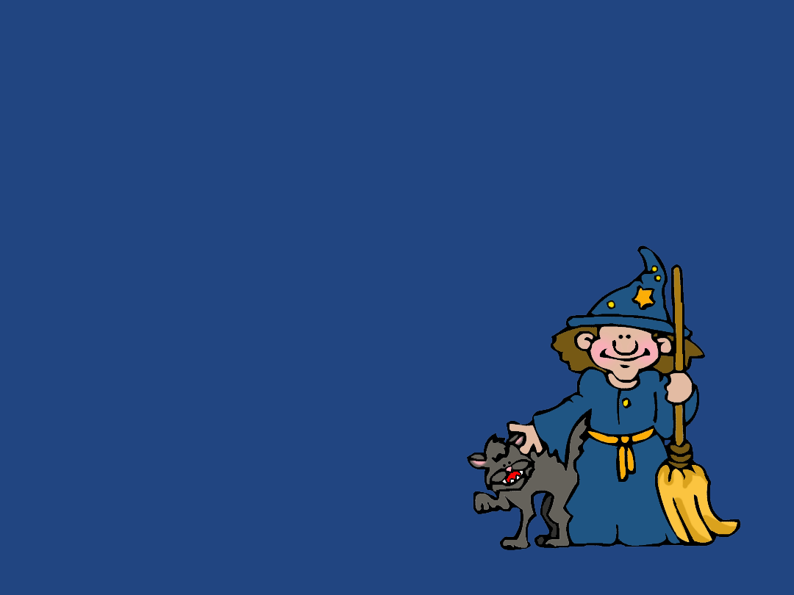
Introdução
O Halloween é uma festa comemorativa celebrada todos os anos no dia 31 de Outubro, véspera do dia de Todos os Santos.
Atualmente, é celebrada em grande parte dos países
ocidentais, mas principalmente nos Estados
Unidos da América e na Inglaterra.
Foi um costume levado pelos imigrantes
irlandeses para a América, chegou em
meados do século XIX.

Slide 3
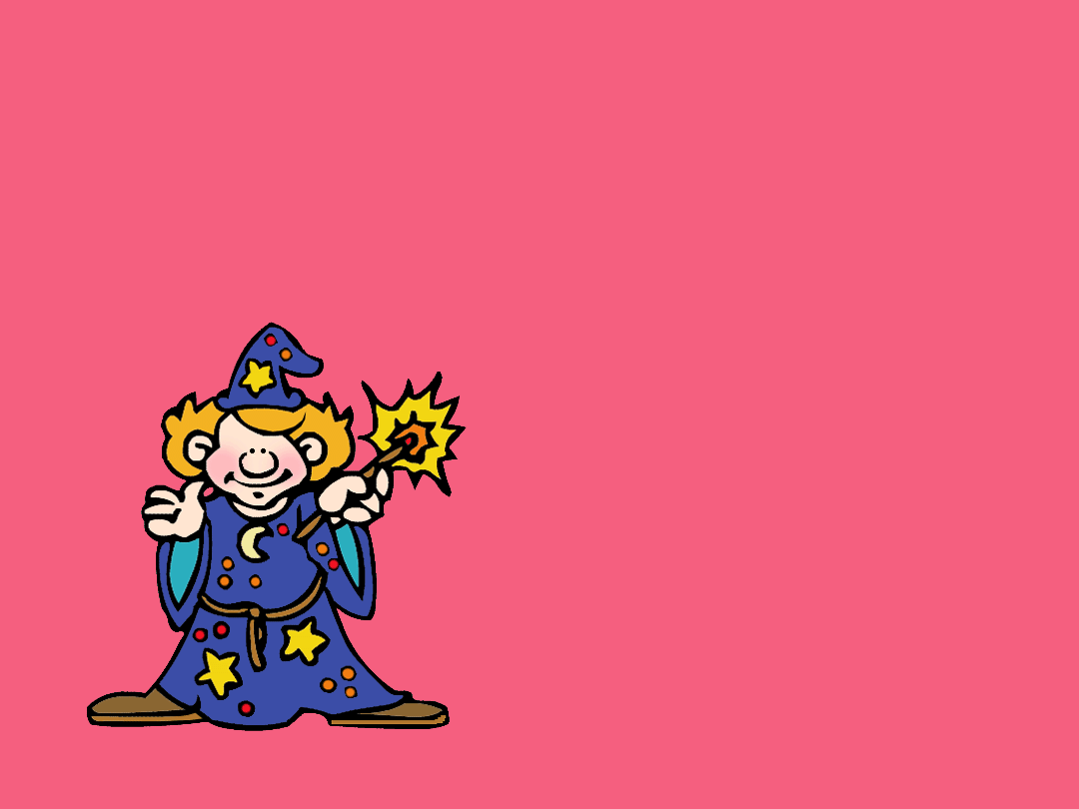
História do Dia das Bruxas
A história desta data comemorativa tem mais de 2500 anos. Surgiu entre o povo celta, que acreditava que no último dia do verão (31 de Outubro), os espíritos saíam dos cemitérios para tomar posse dos corpos dos vivos. Para assustar estes fantasmas, os celtas
colocavam nas casas alguns objetos
assustadores como, por exemplo:
caveiras, ossos decorados, abóboras
enfeitadas.

Slide 4
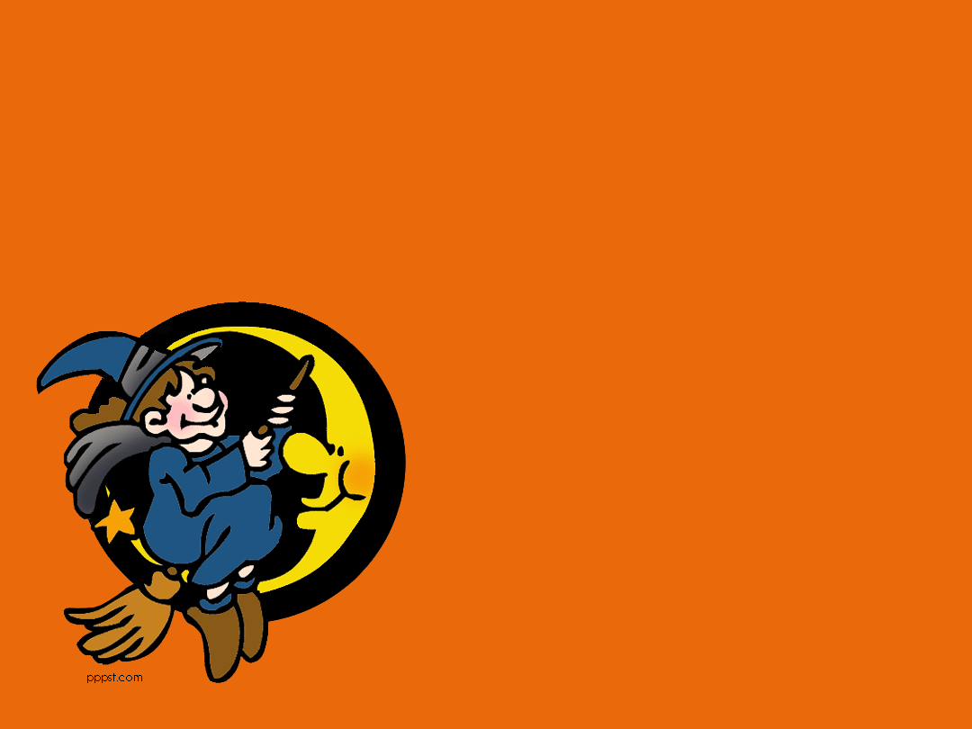
Por ser uma festa pagã foi condenada na Europa durante a Idade Média, quando passou a ser chamada de Dia das Bruxas.
Aqueles que comemoravam esta data eram perseguidos e condenados à fogueira pela Inquisição.
Com o objetivo de diminuir as influências pagãs na Europa Medieval, a Igreja cristianizou a festa, criando o Dia de Finados (2 de novembro).

Slide 5
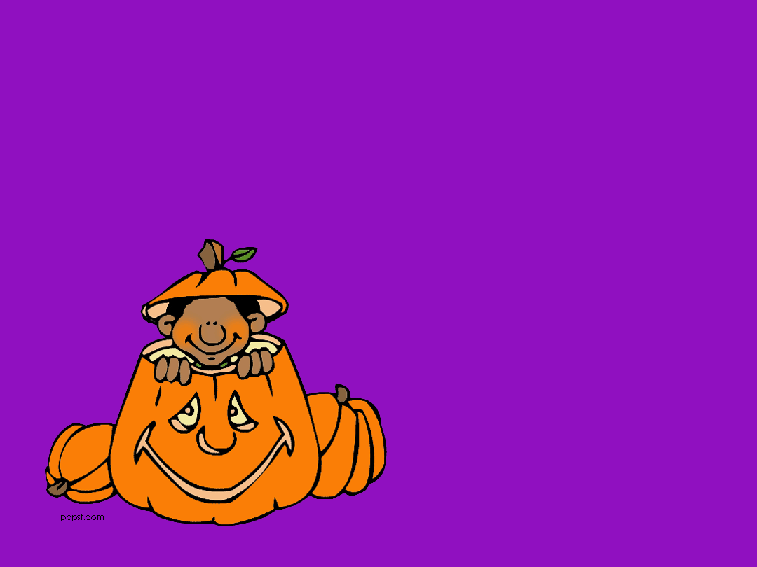
 Símbolos do Halloween
Trick or Treat? – Doçura ou Travessura?
 Jack-o-lantern é a abóbora que tem olhos, nariz e boca. Faz parte do folclore irlandês.
Diz a lenda que um homem chamado Jack, que era trapaceiro e que costumava fazer brincadeiras, um dia conseguiu enganar o diabo e prendeu-o numa árvore. O demónio não queria
ficar preso e Jack queria lucrar
com aquela partida. Foi então que Jack e o Diabo selaram um pacto: o demónio nunca o incomodaria ou atormentaria e em troca seria solto.

Slide 6
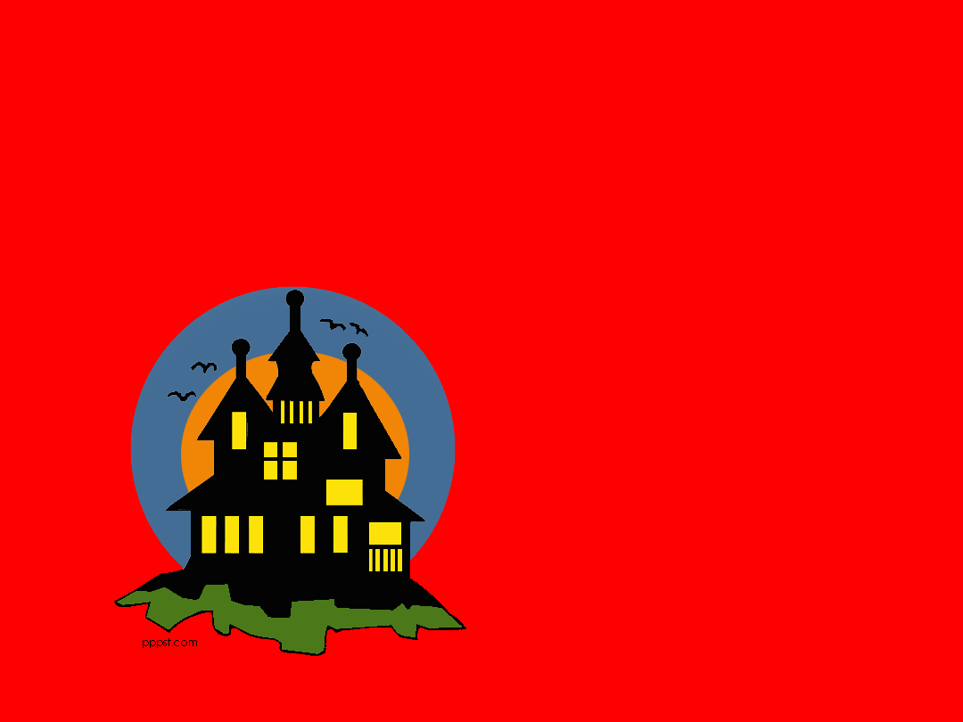
O tempo passou e Jack morreu. No céu não o quiseram, pois ele havia feito um pacto com o demónio. Mas o inferno também se recusou a recebê-lo, porque ele tinha enganado o Diabo. A Jack então foi dada uma vela, para iluminar seu caminho na fria escuridão. Mas como fazer a vela durar toda a eternidade? Jack não se intimidou: colocou a vela acesa dentro de um nabo com pequenos furos para dar passagem à claridade.

Slide 7
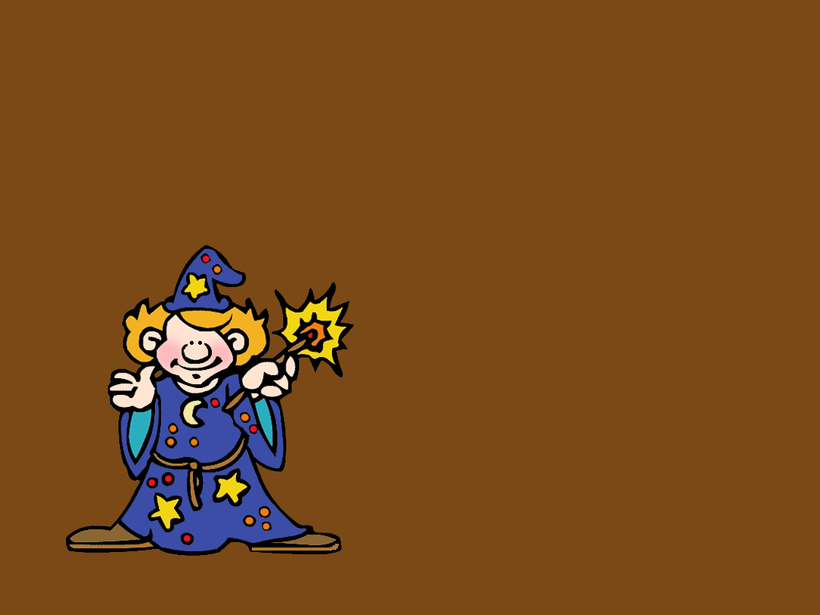
Quando os imigrantes chegaram aos Estados Unidos e encontraram as abóboras substituíram o nabo - e assim, a abóbora é, até hoje, o símbolo maior do Halloween, usado pelo povo para indicar aos espíritos o caminho até o outro plano. Jack-o-
-Lantern representa também uma forma de agradecimento pelas colheitas.

Slide 8
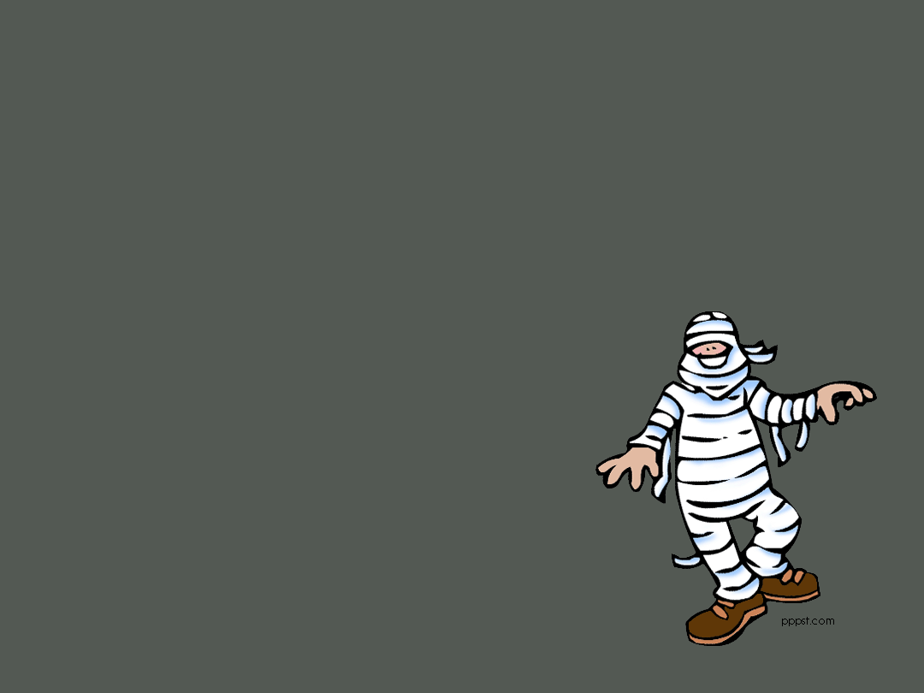
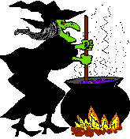
Caldeirão - Representa a essência da fertilidade. É dentro dele que as coisas se transformam: o grão transforma-se em alimento, a raiz em remédio. É nele que as bruxas preparam feitiços e poções, e, também acendem o fogo para consumar os rituais.
Vela - indica os caminhos para os espíritos de
outro plano astral.
No Halloween as velas são de cor
roxa, preta e laranja.

Slide 9
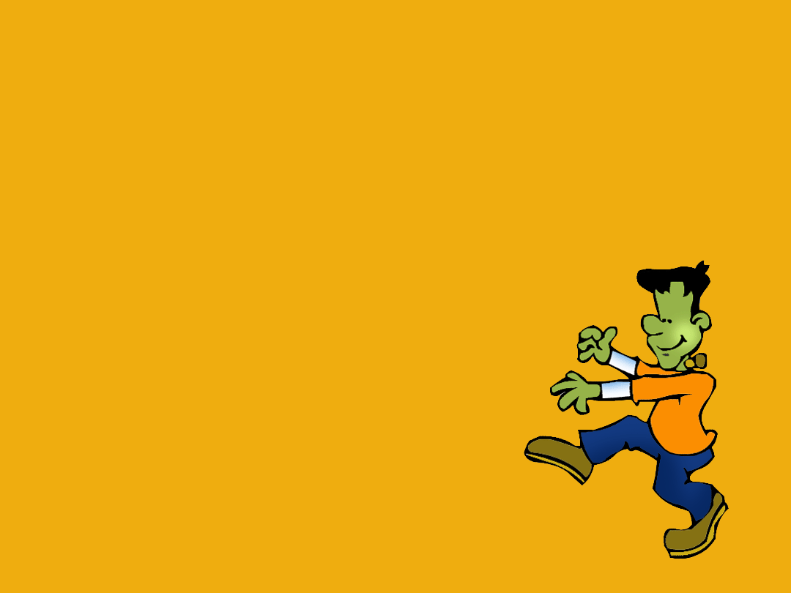
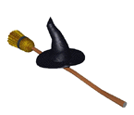
Vassoura - Símbolo do poder feminino, é capaz de limpar o ambiente de energias negativas. É importante ficar atento, pois uma vassoura de Halloween não varre o chão. Aliás, não deve sequer tocá-lo. Ela serve para “varrer” as más energias.

Slide 10
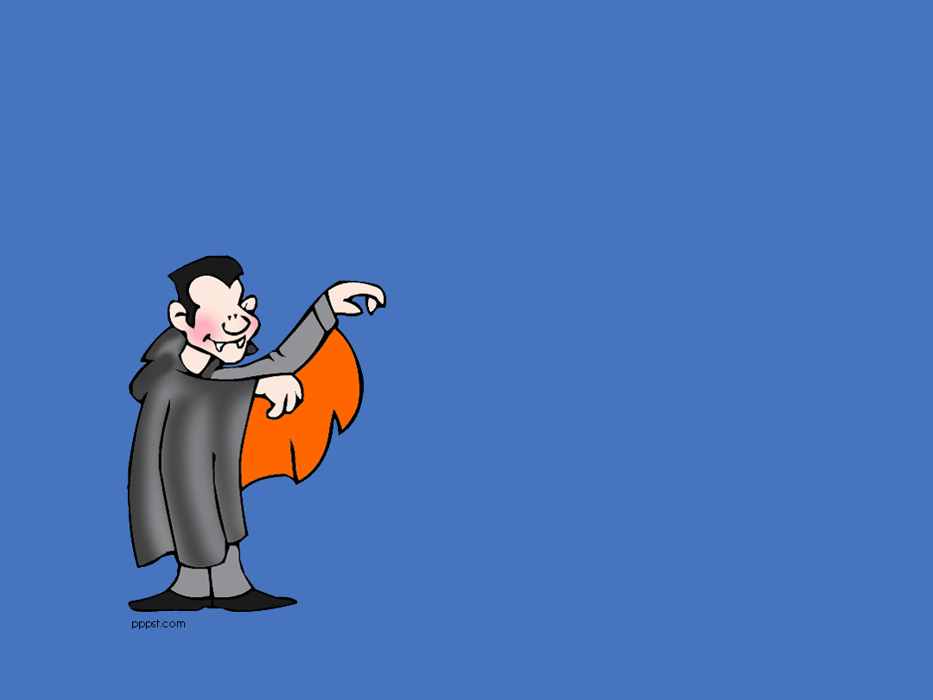

Máscaras - personificam os espíritos, os enviados de outros planos astrais.
Chapéus pontudos - Símbolo de hierarquia sacerdotal entre as bruxas.
Monstros - simbolizam as transformações. Representam uma forma de colocar para fora tudo aquilo que não é bom, de tirar de dentro de nós tudo aquilo que está velho para dar lugar ao novo.

Slide 11
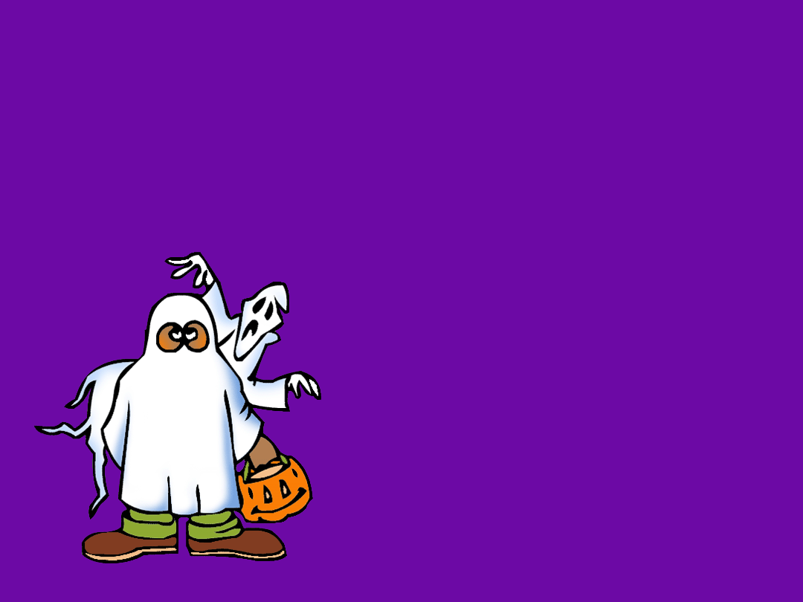
Coroas e bastão - símbolo de autoridade e comando, de realeza, de elevado nível cósmico.
Varinha mágica - Instrumento direcionador de energias, com ela as bruxas são capazes de invocar os deuses e de entrar noutros planos astrais.

Slide 12
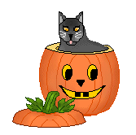

Animais
Gato Preto - Símbolo da capacidade de meditação e de recolhimento espiritual. É um animal de elevada autoconfiança, independente, que preza a sua liberdade e vive em plena harmonia com o universo. Era visto sempre ao lado de uma feiticeira, e acreditava-se que este era uma bruxa disfarçada.
Morcegos - Símbolo da clarividência. Não
necessitam da visão ocular, e por isso
representam a visão além das aparências. São
capazes de captar as energias.

Slide 13



Coruja - Símbolo da paciência. Representa a capacidade de reflexão diante das dificuldades e lucidez para encontrar saídas.
Sapo - Símbolo lunar, fortemente ligado ao poder da sabedoria feminina.
Aranha - é o símbolo que representa o destino e
as diferentes formas como ele se apresenta a nós.
A sua teia representa o meio e a força
necessária para seguir em frente.

Slide 14
Cores
Roxo - Representa o equilíbrio, e por isso é a cor da magia ritualística.
Preto - Cor dos mestres. Usada nas
vestes de magos, bruxas, feiticeiras e
sacerdotes em geral.
Laranja - Cor da vitalidade e
força, capaz de anular a
vampirização de energia.

Slide 15
Na época do Halloween costumam realizar-se vários concursos de decoração de abóboras - Pumpkin Patch
De seguida irás observar várias abóboras, verdadeiras obras de arte.
Observa com atenção e poderás tirar ideias para o próximo Halloween!

Slide 16
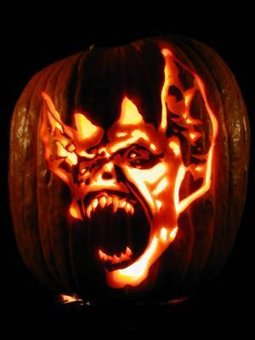
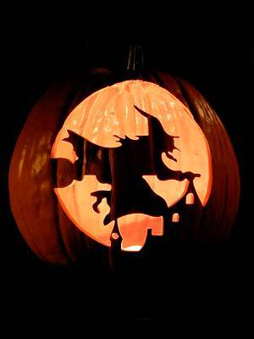
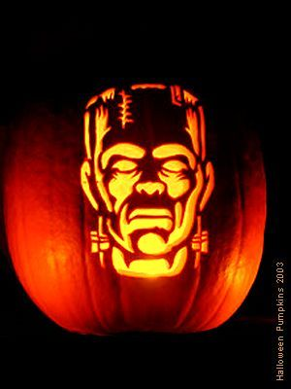

Slide 17
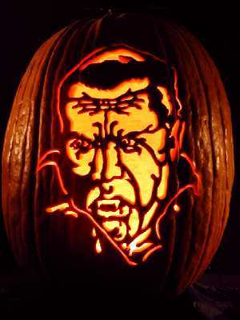
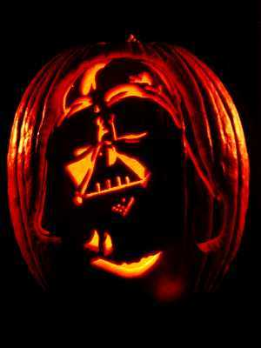
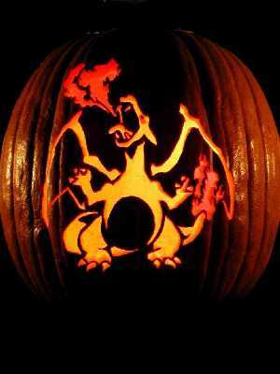

Slide 18
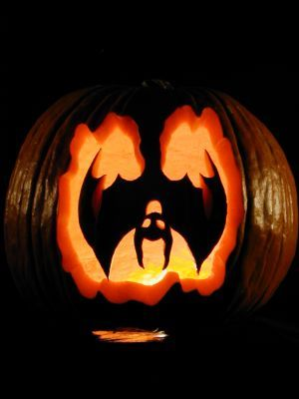
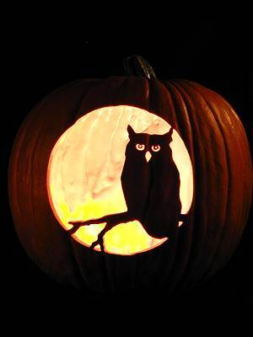
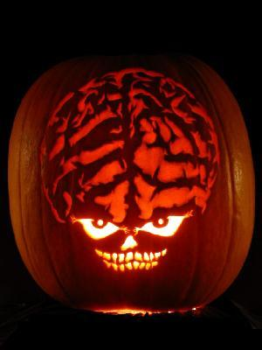

Slide 19
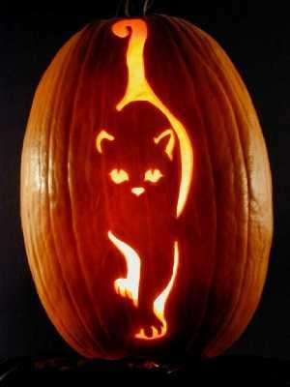
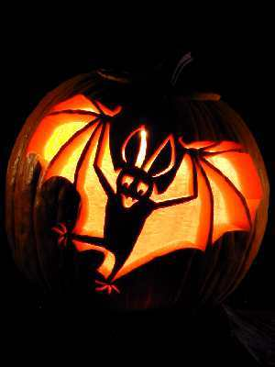
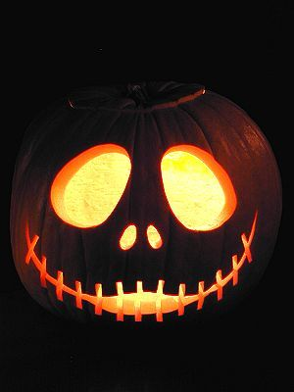
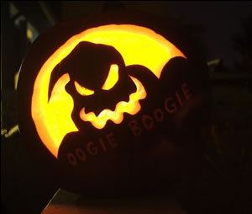
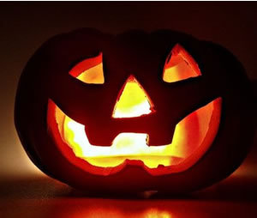

Slide 20
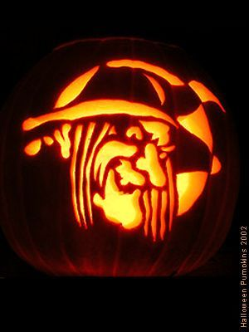
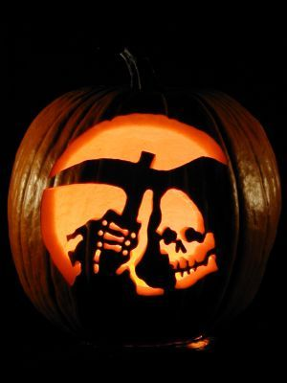
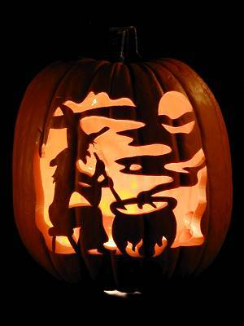
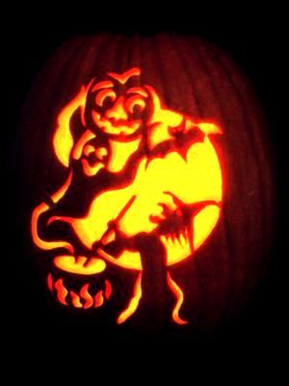

Slide 21
